Slide 1

Консультация для родителей по теме:
«Инновационные методы работы с детьми С ОВЗ (ранний детский аутизм)»
Выполнил: воспитатель высшей категории
Н.В.Василенко

Slide 2
Что такое АУТИЗМ?
«Аутичность (от греческого — "сам")
обозначает крайние формы нарушения контактов, уход от реальности в мир собственных переживаний»

Slide 3
Три основные области, в которых аутизм проявляется особенно ярко:
речь и коммуникация;
социальное взаимодействие;
воображение, эмоциональная сфера.

Slide 4
Выделяют четыре основных формы проявления аутизма:
Полная отрешенность от происходящего.
Активное отвержение
Захваченность артистическими интересами.
Чрезвычайная трудность организации общения и взаимодействия.

Slide 5
КАК ПОМОЧЬ АУТИЧНОМУ РЕБЕНКУ ?
Родители должны понять, как сложно жить их ребенку в этом мире, научиться терпеливо наблюдать за ним, замечая и интерпретируя вслух каждое его слово и каждый жест. Это поможет расширить внутренний мир маленького человека и подтолкнет его к необходимости выражать свои мысли, чувства и эмоции словами. Кроме того, родители должны понять, что их ребенок очень раним. Любое мимолетно сказанное взрослыми слово может стать причиной «эмоциональной бури». Именно поэтому родители должны быть очень осторожны и деликатны, общаясь с ребенком

Slide 6
КАК ПОМОЧЬ АУТИЧНОМУ РЕБЕНКУ ?
Установить эмоциональный контакт с ребенком и привить ему навыки социального поведения может помочь семейное чтение. Лучше всего читать, посадив ребенка на руки (тактильные ощущение будут способствовать укреплению контактов родителя с ребенком). Причем желательно медленное , поэтапное , тщательное , эмоционально насыщенно е освоение художественных образов литературных героев. Лучше читать и обсуждать книгу не один раз. Это поможет ребенку научиться лучше понимать себя и других, а вновь образованные стереотипы общения снизят тревожность и повысят его уверенность в себе.

Slide 7
КАК ПОМОЧЬ АУТИЧНОМУ РЕБЕНКУ ?
Если ребенок совсем мал, нужно как можно чаще брать его на руки, прижимать к себе, поглаживать его (даже если он сопротивляется этому на первых порах) и говорить ему ласковые слова.

Slide 8
Шпаргалка для взрослых, или Правила работы с аутичными детьми
1. Принимать ребенка таким, какой он есть.
2. Исходить из интересов ребенка.
3. Строго придерживаться определенного режима и ритма жизни ребенка.
4. Соблюдать ежедневные ритуалы (они обеспечивают безопасность ребенка).
5. Научиться улавливать малейшие вербальные и невербальные сигналы ребенка , свидетельствующие о его дискомфорте .
6. Чаще присутствовать в группе , где занимается ребенок.
7.Как можно чаще разговаривать с ребенком.
8. Обеспечить комфортную обстановку для обще­ния и обучения.
9. Терпеливо объяснят ь ребенку смысл его деятельности, используя четкую наглядную информацию (схемы, карты и т. п.).
10. Избегать переутомления ребенка.

Slide 9
КАК ИГРАТЬ С АУТИЧНЫМИ ДЕТЬМИ
рекомендуя игры для работы с аутичными детьми, мы подразумеваем, что проводить их вы будете только исходя из реальных возможностей и необходимости
«РУКАВИЧКИ»
Цель Включение аутичных детей в групповую работу. Для игры нужны вырезанные из бумаги рукавички, количество пар равно количеству пар участников игры. Ведущий раскидывает рукавички с одинаковым орнаментом, но не раскрашенным, по помещению. Ребенок свободно двигается. Отыскивает свою «пару», отходят в уголок и с помощью трех карандашей разного цвета стараются как можно быстрее раскрасить совершенно одинаковые рукавички. Дети сразу видят и понимают целесообразность своих действий (ищут пару). Взрослый наблюдает, как организуют совместную работу пары, как делят карандаши, как при этом договариваются. Проводить игру рекомендуется в два этапа. На первом этапе дети только ищут парную рукавичку. Проиграв подобным образом несколько раз, можно переходить ко второму этапу: найдя пару, участники игры раскрашивают парные рукавички.

Slide 10
КАК ИГРАТЬ С АУТИЧНЫМИ ДЕТЬМИ
«ЩЕПКИ НА РЕКЕ»
Цель Создать спокойную, доверительную атмосферу. Участники встают в два длинных ряда, один напротив другого. Расстояние между рядами должно быть больше вытянутой руки. Это все вместе — Вода одной реки. По реке сейчас поплывут Щепки. Первый ребенок, первая Щепка, начинает движение. Он сам решит, как будет двигаться. Например, закроет глаза и поплывет прямо. А Вода плавно поможет руками Щепке найти дорогу. Возможно, щепка поплывет не прямо, а будет крутиться. Вода должна и этой щепке помочь найти дорогу. Может быть, Щепка, оставив глаза открытыми, будет двигаться хаотично или кругами. Вода должна и ей помочь. Когда Щепка проходит до конца Реки, она становится рядом с последним ребенком и ждет, пока не приплывет следующая, которая встает напротив первой. Тем самым они составляют Реку и постепенно удлиняют ее. Так, неспешно, Река будет блуждать по классу, пока все дети не проплывут по Реке, изображая Щепки. Дети сами могут решить, как они в качестве «Щепок» будут «двигаться по Воде»: медленно или быстро. Дети, которые будут Водой, должны потренироваться приостанавливать и направлять самые разные Щепки. Аутичному ребенку не обязательно быть в роли Щепки.

Slide 11
КАК ИГРАТЬ С АУТИЧНЫМИ ДЕТЬМИ
«ОХОТА НА ТИГРОВ» (Е. В. Карпова, Е. К. Лютова, 1999) Цель: Научить детей планировать свои действия во времени. Группа участников встает в круг. Водящий выходит за круг, становится спиной к группе и начинает громко считать до 10. В это время участники передают друг другу маленького игрушечного тигра. После окончания счета тот, у кого находится тигр, вытягивая руки вперед, закрывает тигра ладошками. Остальные участники делают то же самое. Задача водящего — найти тигра. Как правило, аутичным детям трудно сразу включиться в игру, поэтому сначала необходимо дать им возможность понаблюдать за ходом игры со стороны.

Slide 12
КАК ИГРАТЬ С АУТИЧНЫМИ ДЕТЬМИ
«ПОКАЖИ НОС» (Е. А. Васильева)
Цель: Помочь детям ощутить и осознать свое тело. Раз, два, три, четыре, пять, Начинаем мы играть. Вы смотрите, не зевайте И за мной все повторяйте, Что я вам сейчас скажу И при этом покажу. Взрослый, называя части своего тела, показывает их на себе, кладет на них руку. Дети повторяют за ним движения , показывая на себе на себе названные части тела. Затем воспитатель начинает «путать» детей: называть одну часть тела, а показывать другую. Дети должны заметить это и не повторить неверные движения.

Slide 13
КАК ИГРАТЬ С АУТИЧНЫМИ ДЕТЬМИ
«КТО Я?» (Г. Д. Черепанова)
Цель: Развитие представлений и воображения ребенка. Содержание Взрослый поочередно надевает на себя атрибуты представителей различных профессий (врач, артист, дирижер, дрессировщик, милиционер и т. д.). Ребенок должен отгадать, кто это был.

Slide 14
КАК ИГРАТЬ С АУТИЧНЫМИ ДЕТЬМИ
«ПРИДУМКИ» (Г. Д. Черепанова) Цель Научить детей распознавать различные эмоции. Взрослый просит ребенка придумать небольшой рассказ, ориентируясь на картинки. Он говорит: «Я начну придумывать историю, а ты продолжишь ее. К этой истории у нас уже нарисованы картинки. Например, Таня вышла во двор гулять. Она взяла мяч. Настроение у нее было вот такое (педагог показывает на карточку № 1...). Как ты думаешь, что произошло?» «Затем Таня...» (взрослый показывает карточку № 2....) и т. д. (рис. 9).

Slide 15
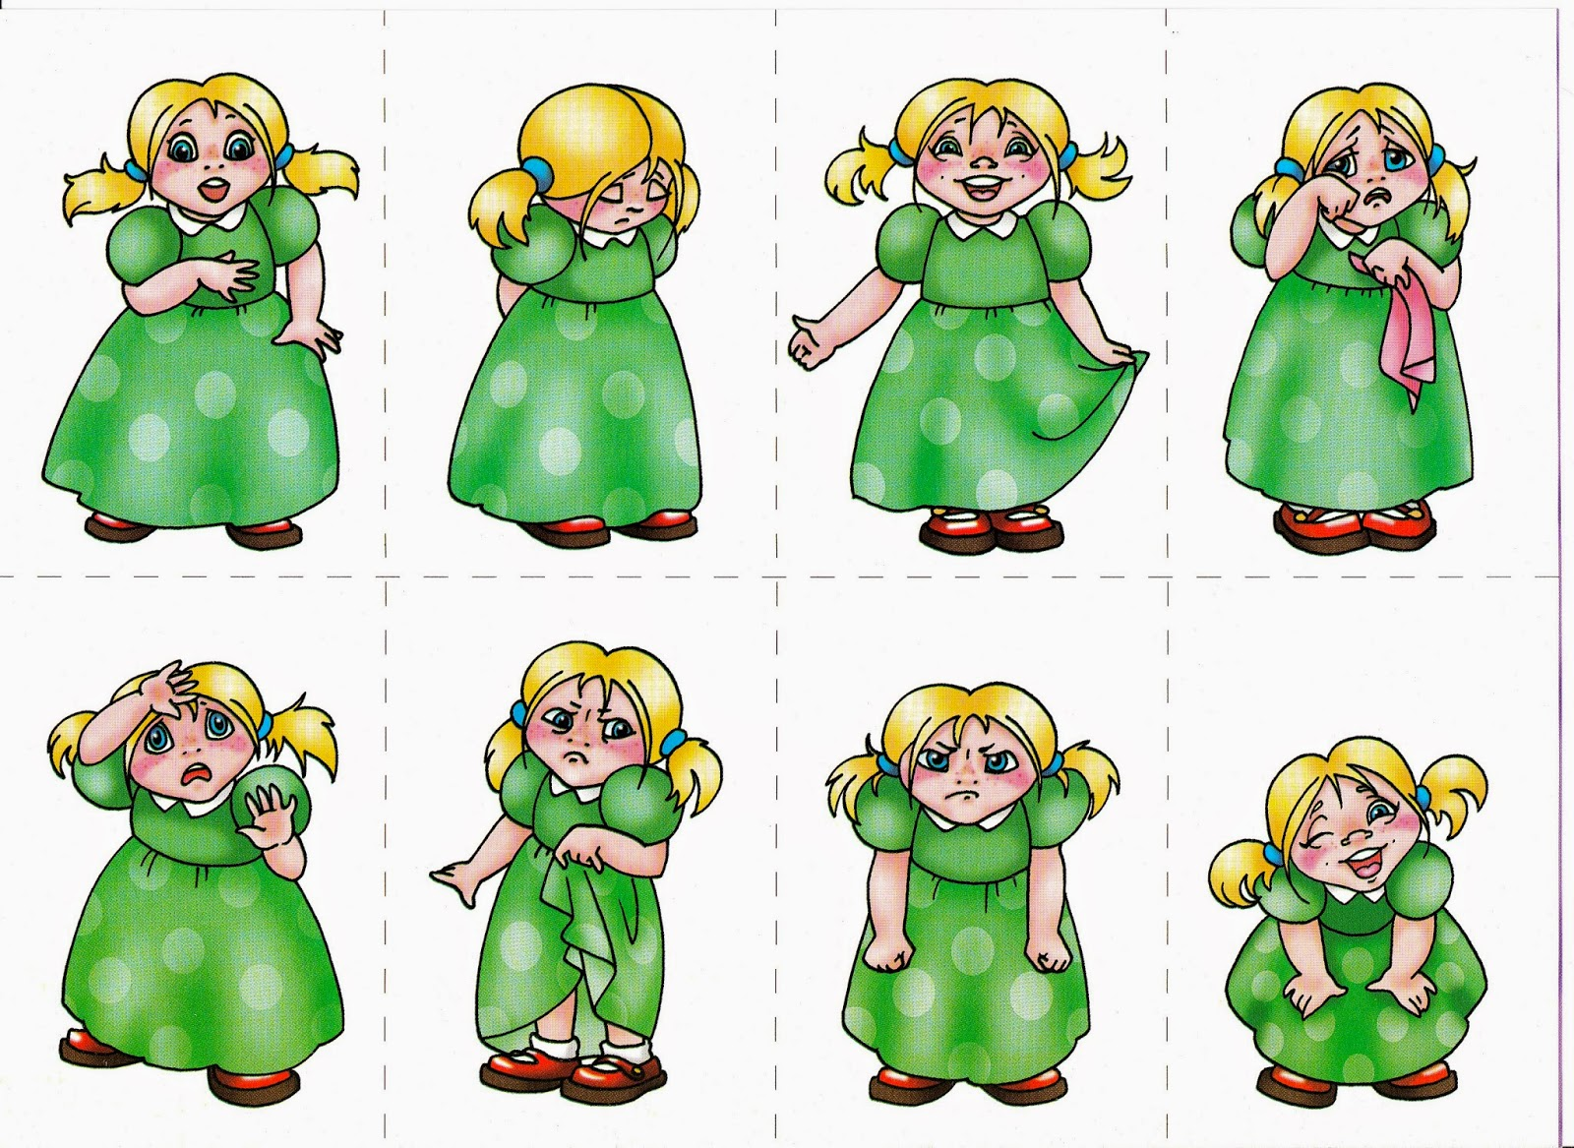
КАК ИГРАТЬ С АУТИЧНЫМИ ДЕТЬМИ

Slide 16
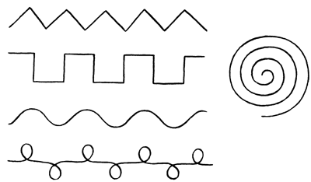
КАК ИГРАТЬ С АУТИЧНЫМИ ДЕТЬМИ
«СОЛНЕЧНЫЙ ЗАЙЧИК» (Г. Д. Черепанова)
Цель Развитие внимания и умения ориентироваться в про­странстве. «К нам в гости пришел Солнечный зайчик. Найди, где он находится. (Взрослый включает фонарик и светит им на стенку.) А теперь зайчик будет двигаться. Запомни, как он двигался, и нарисуй его путь». Ребенок следит взглядом за движением светового пятна, а затем зарисовывает траекторию пути зайчика на бумаге (рис. ниже).

Slide 17
Список рекомендуемой литературы
1. Выготский Л. С. Вопросы детской психологии. СПб., 1997.
2. Гиппенрейтер Ю. Б. Общаться с ребенком. Как? М., 2000.
3. Захаров А. И. Предупреждение отклонений в поведении ребенка. СПб., 1997.
4. Зинкевич-Евстшнеева Т. Д., НисневичЛ. А. Как помочь «особому» ребенку. СПб.,
5. Карабанова О. А. Игра в коррекции психического развития ребенка. М., 1997.

